Slide 1
«Instrumentos para la implementación y atención de la protección de datos personales»
Dr. Diego García Ricci
2020

Slide 2
Derecho a la privacidad
Compleja
articulación
Es el derecho que todo individuo tiene a separar aspectos de su vida privada del escrutinio público.
Privacidad: “la entiendes cuando la pierdes”

Slide 3
Componentes
1) Derecho a aislarte (Warren & Brandeis, 1890):
Implica poder escudarnos física y psicológicamente de los demás.
2) Derecho a controlar la información de uno mismo incluso después de divulgarse (Westin, 1967):
Implica poder participar activamente en sociedad.
Aspectos distintos pero intrínsecamente vinculados
Doble vertiente

Slide 4
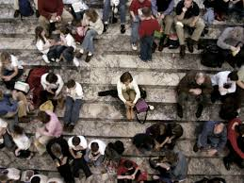
Derecho a aislarnos
No ser molestados

Slide 5
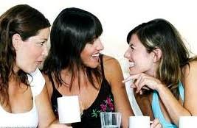
Derecho a controlar nuestra información personal
Decidir qué aspectos de nuestra vida privada compartimos con los demás

Slide 6
Áreas protegidas por el derecho a la privacidad

Slide 7
Domicilio

Slide 8
Comunicaciones

Slide 9
Familia

Slide 10
Cuerpo

Slide 11
Información personal

Slide 12
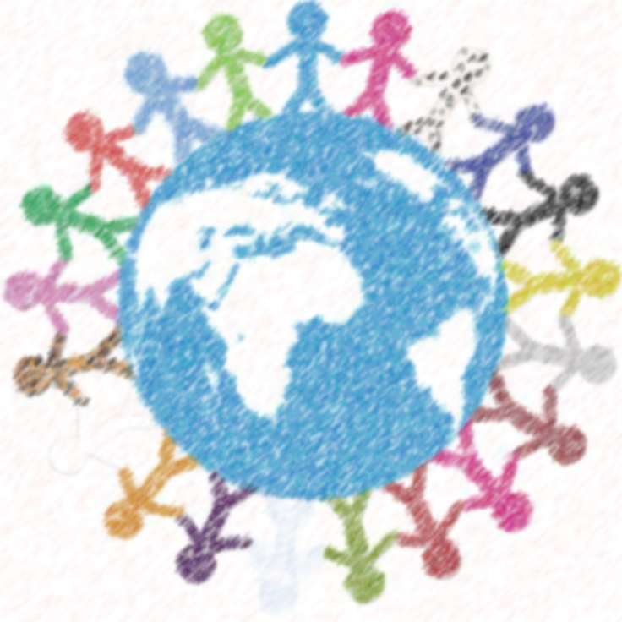
Protección de Datos Personales
Defensa de la
información
personal
Surge con la Sociedad de la Información en el mundo industrializado durante los años 70.
Busca proteger la privacidad, dignidad y autonomía de las personas.
Facilita el tratamiento de la información personal que hacen las organizaciones públicas y privadas.
Política pública adoptada frente al creciente uso de las tecnologías de la información

Slide 13
Derecho a la Protección de Datos Personales
Poder a
los ciudadanos
Ha venido surgiendo en diversos países (incluido México) como un derecho autónomo e independiente del derecho a la privacidad.
Le confiere a las personas control sobre su información personal.
Faculta al individuo a decidir quién, cómo, cuándo y hasta que punto utilizará su información personal.
Protege la dimensión informativa de nuestra vida privada

Slide 14
Derecho a la Protección de Datos Personales (2)
Límites
democráticos
No es derecho absoluto.
Sólo admite aquellas restricciones prescritas en ley que resulten razonables en una sociedad democrática: seguridad nacional, seguridad pública, preservación de la salud, prevención del delito y la protección de los derechos y libertades de los demás.
Su ejercicio se limita sólo por excepción

Slide 15
Fundamento Constitucional
Protección expresa
en la constitución
Artículo 16 Constitucional:
Se reforma en 2009 para darle status constitucional al Derecho a la protección de los datos personales. También se reconocen los derechos de acceso, rectificación y cancelación de los datos personales, así como el derecho a manifestar su oposición (Derechos ARCO)
Protección de la privacidad desde el punto de vista informacional

Slide 16
Fundamento Constitucional (2)
Criterios de
regulación
Artículo 16 Constitucional:
“Toda persona tiene derecho a la protección de sus datos personales, al acceso, rectificación y cancelación de los mismos, así como a manifestar su oposición, en los términos que fije la ley, la cual establecerá los supuestos de excepción a los principios que rijan el tratamiento de datos, por razones de seguridad nacional, disposiciones de orden público, seguridad y salud públicas o para proteger los derechos de terceros”.
El ejercicio del derecho será determinado por la ley

Slide 17
Derechos incluidos en el Derecho a la Protección de Datos Personales (derechos ARCO)
Pluralidad
Cualquier individuo tiene derecho a:
A cceder a sus datos personales
R ectificar sus datos personales
C ancelar sus datos personales
O ponerse al tratamiento de sus datos personales
La portabilidad de sus datos personales

Slide 18
Distinción
Protección de la
libertad y
autonomía
personales
Derecho a la privacidad
Derecho a la Protección de Datos Personales
Protege al individuo de intromisiones arbitrarias o ilegales en su vida privada.
Le confiere al individuo la facultad de participar en el tratamiento que otros hacen de sus datos personales.

Slide 19
Distinción (2)
Protección de la
libertad y
autonomía
personales
Derecho a la privacidad
Derecho a la Protección de Datos Personales
Protege diversas áreas relacionadas con la vida privada del individuo:
Domicilio
Comunicaciones
Familia
Cuerpo
Información personal
Protege el manejo justo de los datos personales:
Acceso
Rectificación
Cancelación
Oposición
Medidas de Seguridad
Derechos íntimamente relacionados

Slide 20
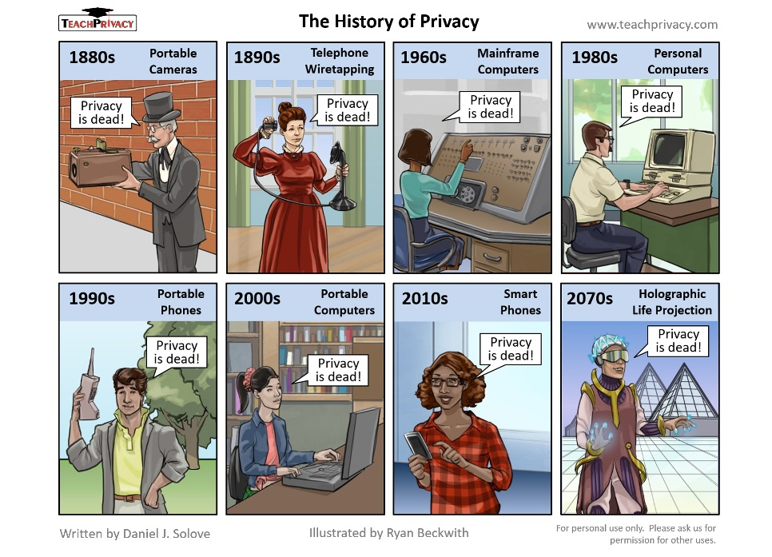

Slide 21
¡Gracias!
@dgricci

